Slide 1


Публикуване и анализ на уеб сайт
SEO, RSS, анализ на посещаемостта
Проект "Отворено учебно съдържание по програмиране и ИТ", СофтУни Фондация
Курс "Информационни технологии"
https://github.com/BG-IT-Edu
Софтуерни и хардуерни науки

Slide 2
Съдържание
​Публикуване на уеб сайт
Статичен уеб сайт
Netlify
Правни и етични норми при публикуване
​​Оптимизация за търсещи машини (SEO)
Основни принципи и етапи
Рангово подреждане (ранжиране)
Инструменти за SEO анализ
​​RSS
​Анализ на посещаемостта
Google Analytics
​​​​​​Пример: Публикуване на уеб сайт с Netlify
2
Notes:
2

Slide 3

Публикуване на уеб сайт
От локални файлове към URL адрес
Notes:
3

Slide 4

Публикуване на уеб сайт
Процесът на качване на файловете на уеб сайта на уеб сървър
След публикуване уеб сайтът се отваря чрез публичен URL адрес
Публикуваният уеб сайт е достъпен от различни устройства

Slide 5
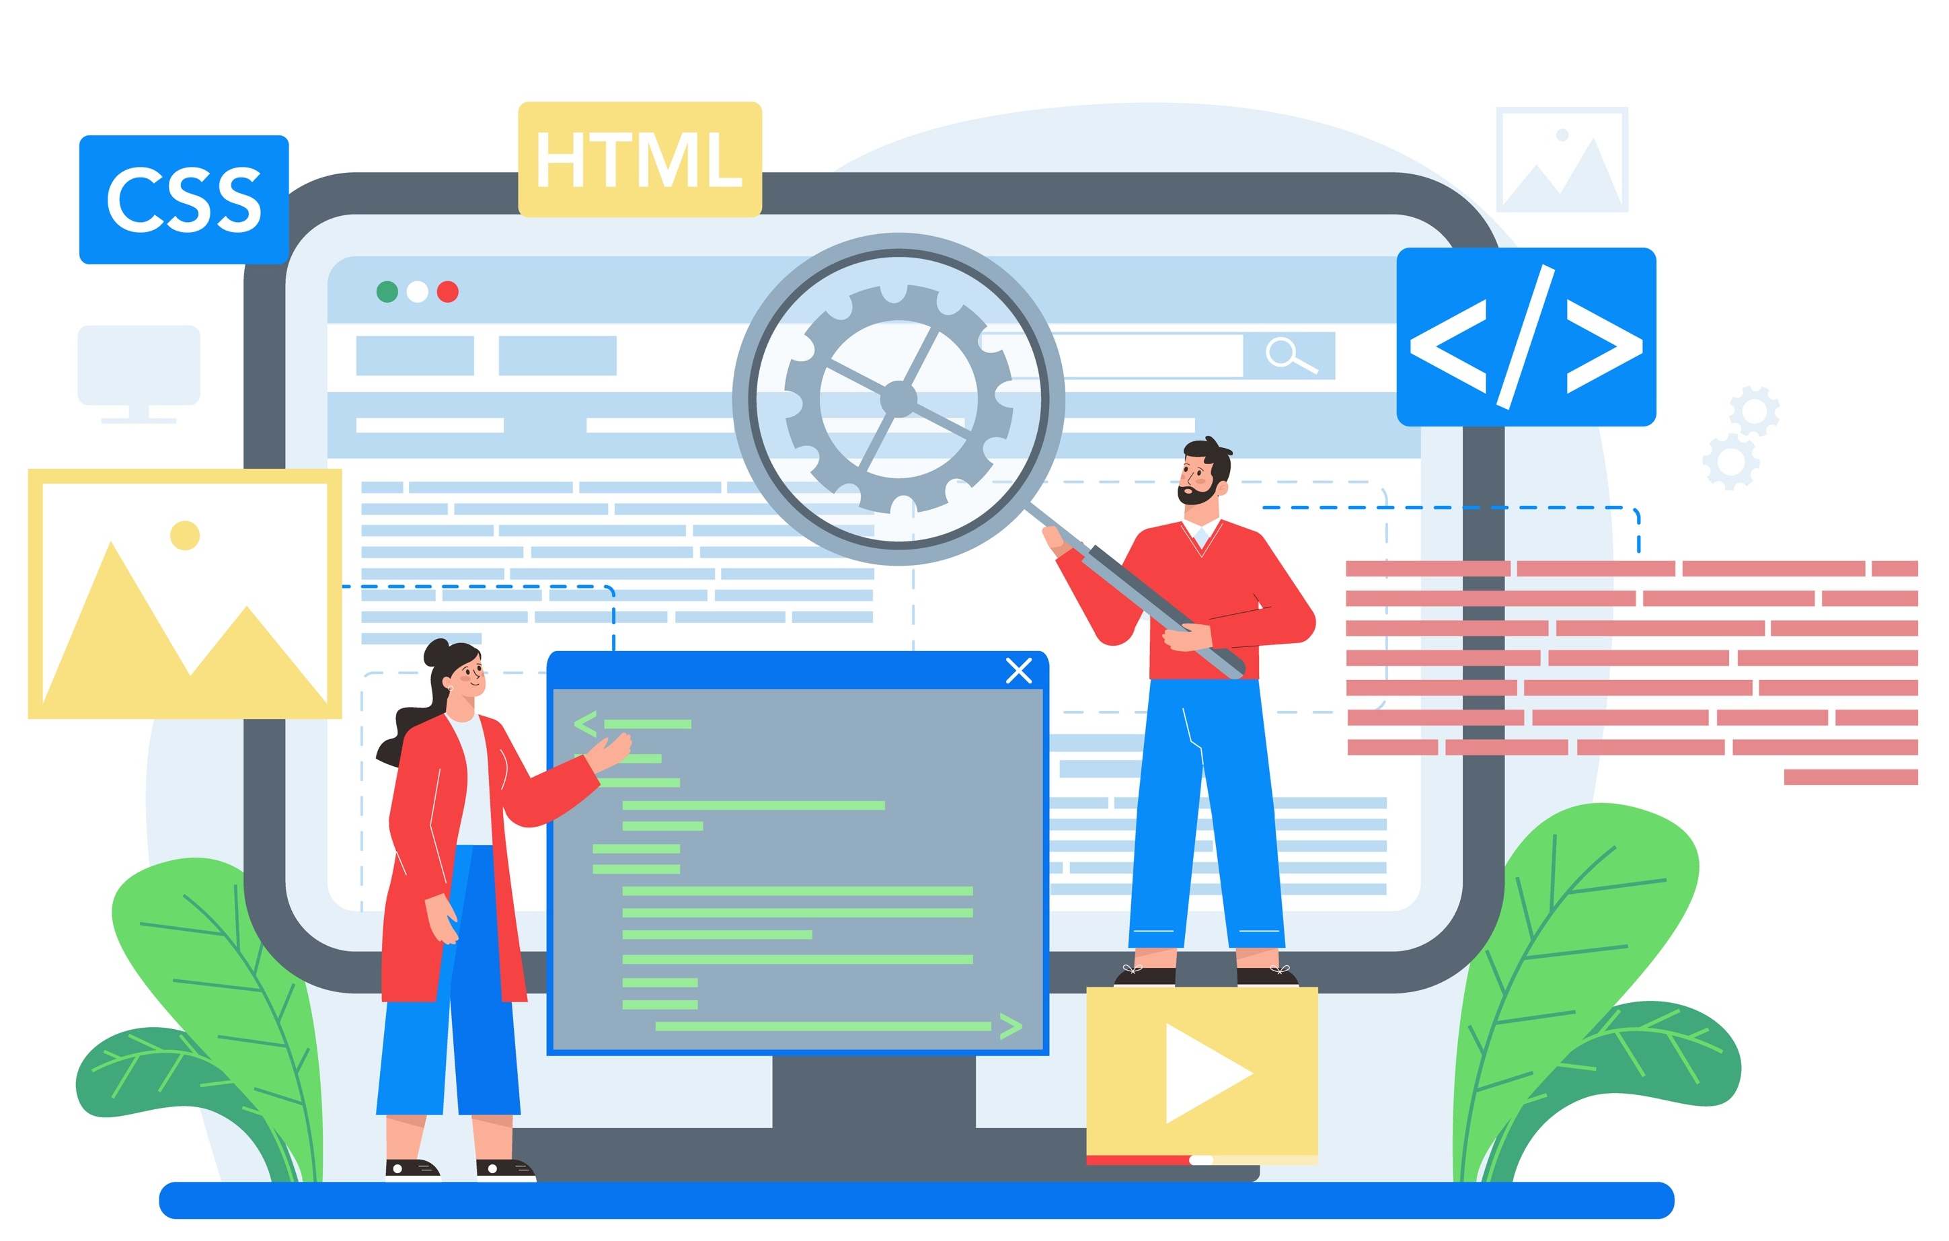
Статичен уеб сайт
Състои се от статични файлове
Не изисква сървърен код или база данни
Промените се правят чрез редактиране на HTML и CSS файловете
Подходящ за:
Учебни проекти
Портфолио
Малки фирмени уеб сайтове
И др.

Slide 6
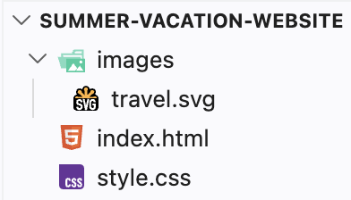
Структура на статичен уеб сайт
Всички файлове са в една основна папка
index.html е началната страница на уеб сайта
HTML файлът съдържа връзка към CSS файла чрез тага <link>
Допълнителните файлове могат да бъдат организирани в подпапки

Slide 7




Инструменти за публикуване
InfinityFree – (infinityfree.com)
Free Hosting – (freehosting.com)
Netlify – (app.netlify.com/drop)
Vercel – (vercel.com)
И др.

Slide 8
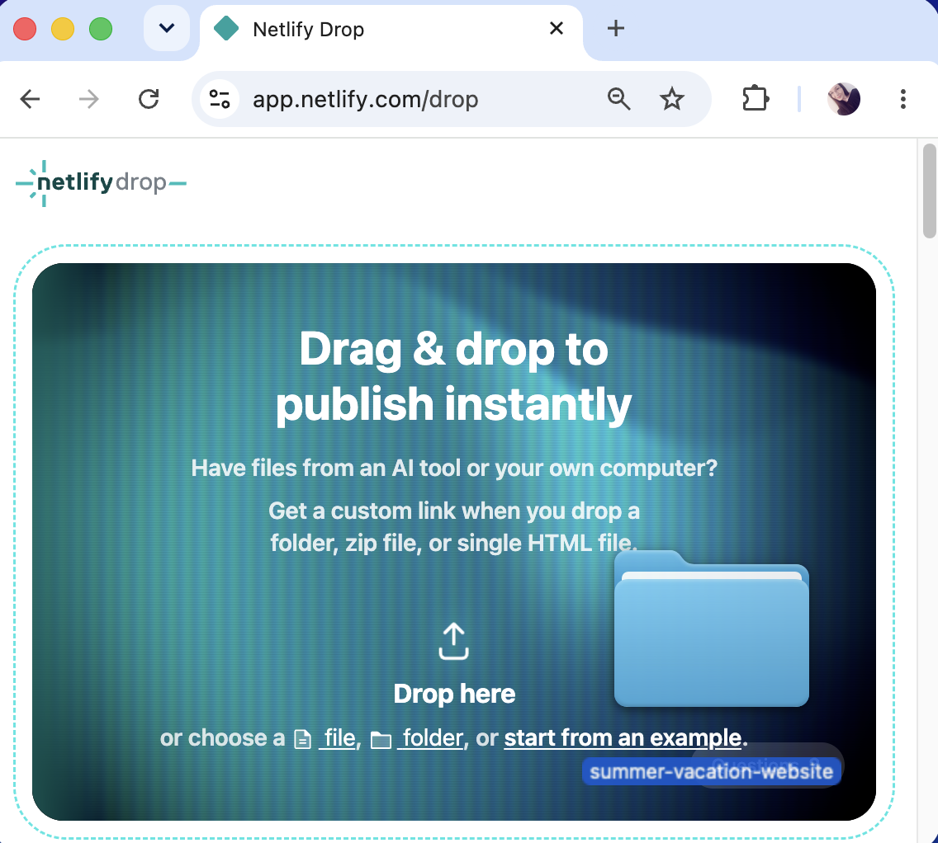
Netlify
Безплатна платформа за публикуване на статични уеб сайтове
Поддържа HTML, CSS и изображения
Генерира публичен URL адрес
Не изисква собствен уеб сървър

Slide 9

Правни и етични норми при публикуване
Публикува се съдържание, което имаме право да използваме
Не се качват лични данни без съгласие
Посочват се източници при използване на чужди ресурси
Използват се собствени материали или ресурси с подходящ лиценз
Съдържанието трябва да бъде коректно и уважително

Slide 10

Оптимизация за търсещи машини (SEO)
Search Engine Optimization
Notes:
10

Slide 11

Оптимизация за търсещи машини (SEO)
SEO (Search Engine Optimization)
Процес на подобряване на уеб сайт за търсещите машини
Помага уеб сайтът да бъде по-лесно откриваем при търсене
Подобрява качеството и структурата на уеб страниците
Не гарантира първо място в резултатите от търсене

Slide 12

Основни принципи на SEO
Ясно заглавие на уеб страницата (<title>)
Кратко и смислено описание (meta description)
Подредени заглавия (h1, h2, h3 и т.н.)
Описателни URL адреси
Алтернативен текст при изображения (alt)
Адаптивен дизайн и бързо зареждане

Slide 13

Основни оптимизационни етапи
Проверка на съдържанието и структурата
Добавяне на title и meta description
Проверка на заглавията
Проверка на alt атрибутите
Проверка на адаптивността и скоростта
Анализ със специализирани инструменти

Slide 14
SEO – Пример
Без SEO
С базово SEO
<title>Ваканция в Родопите</title>
<img src="images/rhodope.jpg" alt="Изглед към Родопите">
<title>Home</title>
<img src="image1.jpg" alt="image">

Slide 15
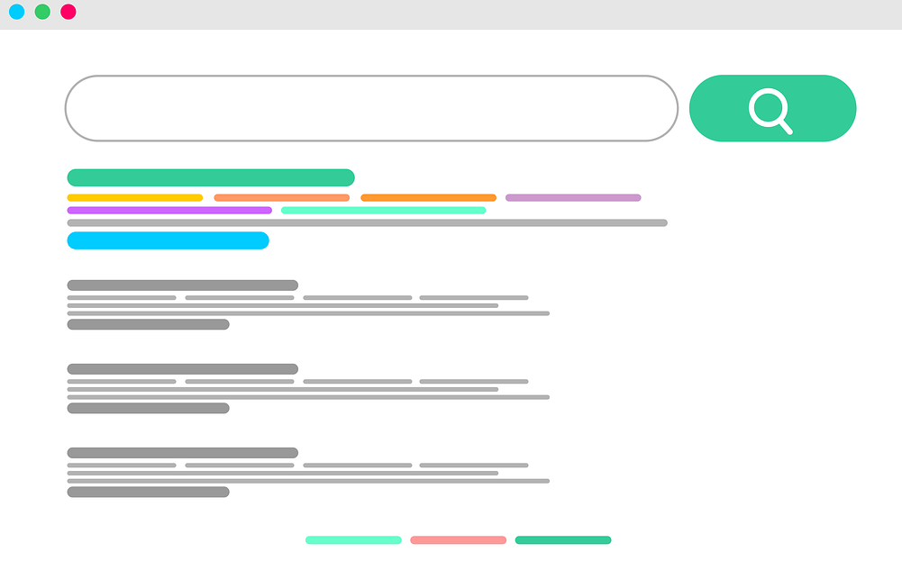
Рангово подреждане (ранжиране)
Определя реда на уеб сайтовете в резултатите от търсене
Зависи от качеството и съдържанието на уеб сайта
Добрата SEO оптимизация може да подобри позицията на уеб сайта

Slide 16
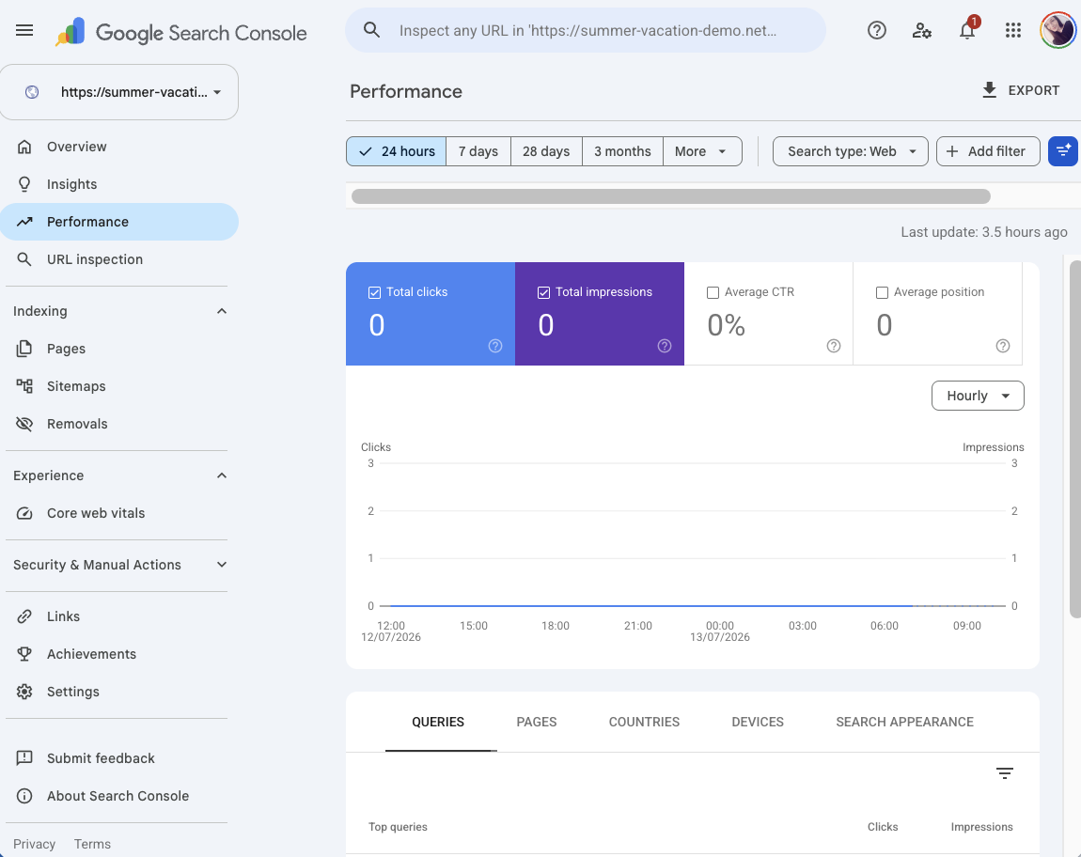
Google Search Console
Безплатен инструмент на Google
Проверява дали Google може да открие уеб сайта
Показва дали има проблеми с уеб страниците
Дава информация по какви търсения се намира уеб сайтът

Slide 17

RSS
RSS (Really Simple Syndication)
Формат за разпространение на ново съдържание от уеб сайт
Потребителят може да следи новите публикации чрез RSS четец
Подходящ за:
Новинарски уеб сайт
Блог с публикации
Подкаст или видеоканал
И др.

Slide 18

Анализ на посещаемостта
Роля на анализ на посещаемостта
Notes:
18

Slide 19

Анализ на посещаемостта
Събиране и разглеждане на данни за посещенията на уеб сайта
Помага да се установи как потребителите достигат до уеб сайта
Използва се за планиране на последващи подобрения

Slide 20

Роля на анализ на посещаемостта
Анализът показва:
Колко хора посещават уеб сайта
От какви устройства и източници идват потребителите
Кои уеб страници се разглеждат най-често
Къде потребителите срещат проблеми
Какви подобрения могат да се направят след публикуване

Slide 21
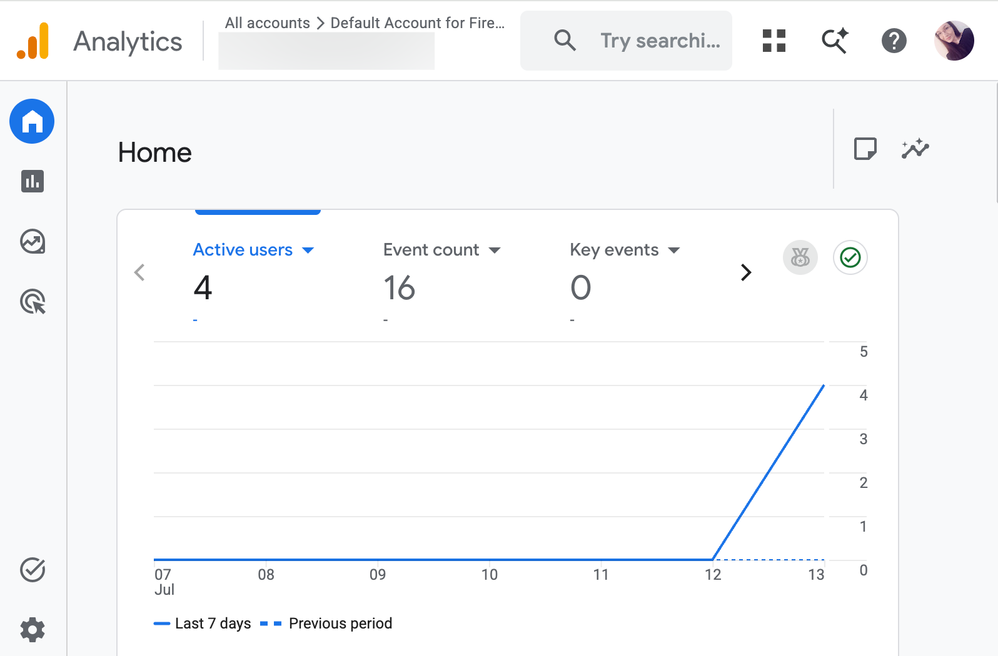
Google Analytics
Безплатен инструмент за анализ на посещаемостта
Събира данни след свързване с уеб сайта
Показва информация за потребители, страници, устройства и източници на посещения

Slide 22

Пример
Публикуване на уеб сайт с Netlify
Notes:
22

Slide 23
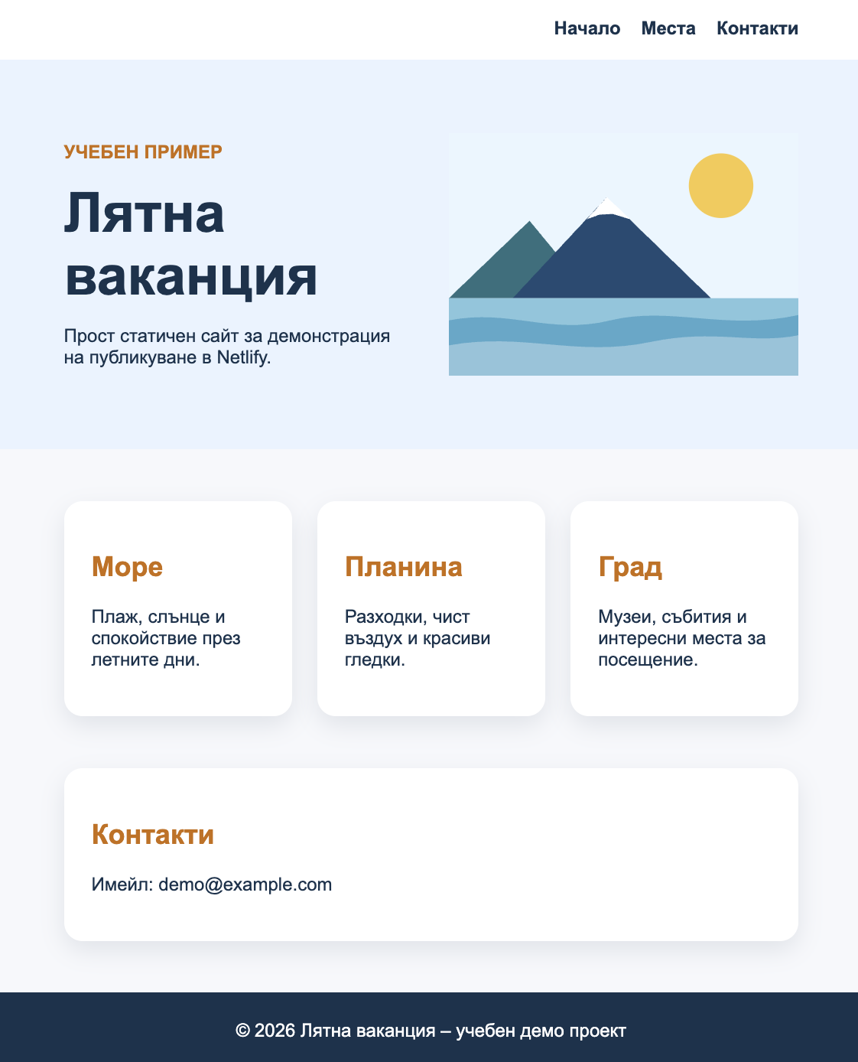
Публикуване на уеб сайт с Netlify
Нека публикуваме уеб сайта "Лятна ваканция" с Netlify

Slide 24
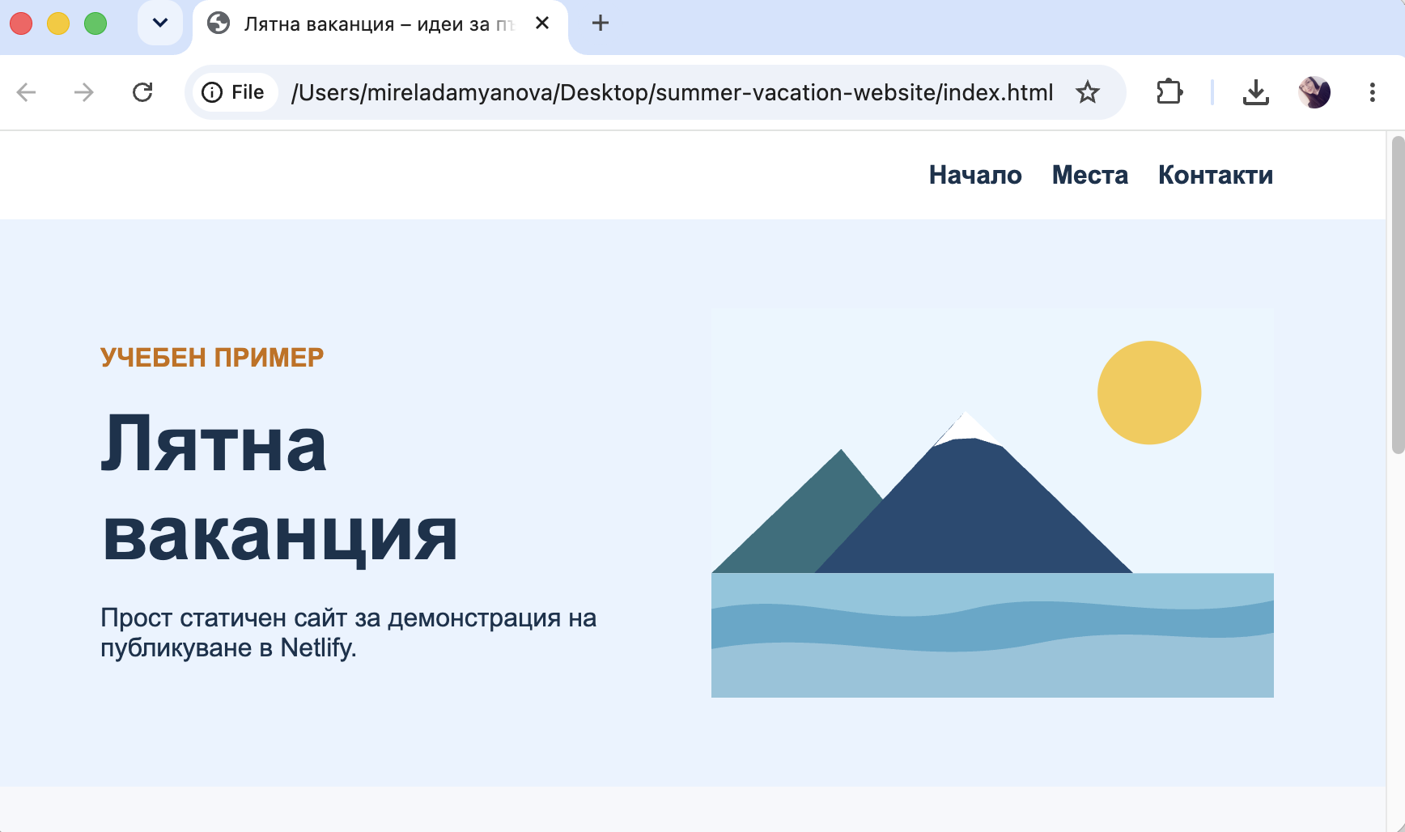
Подготовка и проверка на проекта
Проверяваме дали началната страница се намира на index.html
Отваряме уеб сайта в браузър
Проверяваме дали стиловете, изображенията и линковете работят

Slide 25
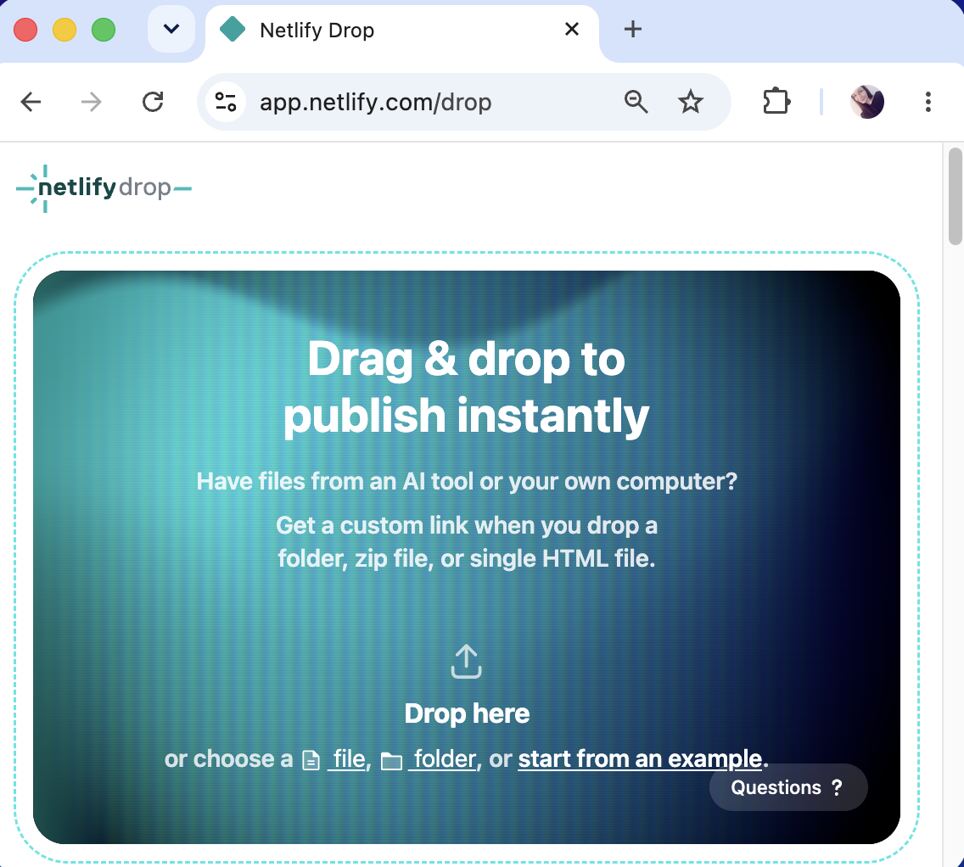
Качване в Netlify
Отваряме Netlify Drop – app.netlify.com/drop
Качваме папката с проекта

Slide 26
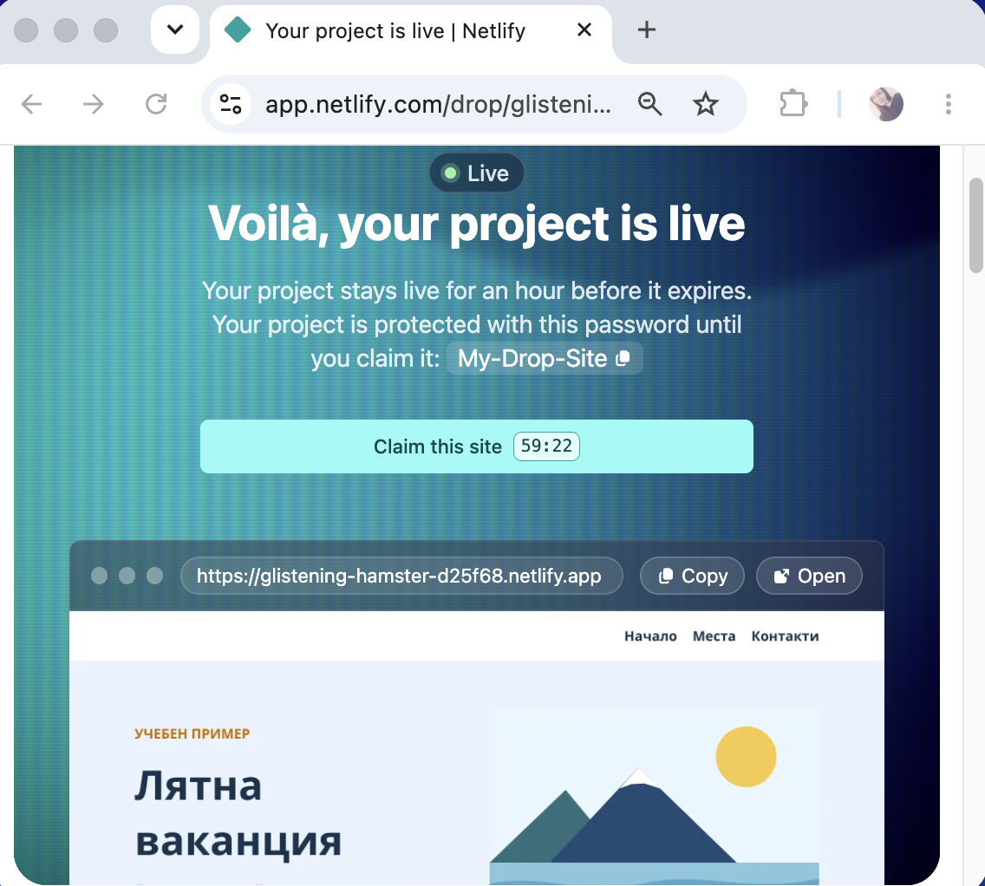
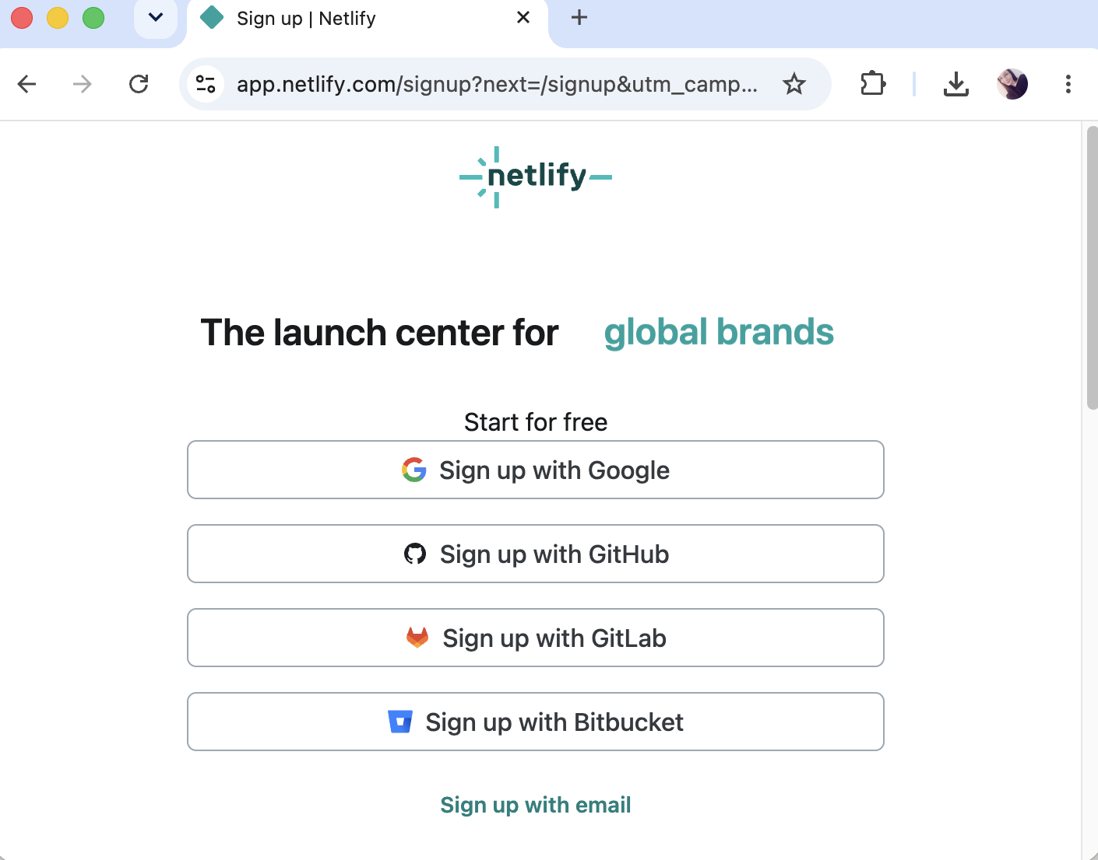
Публикуване на уеб сайт (1)
Уеб сайтът е публикуван
Създаваме профил, за да го запазим, управляваме и обновяваме

Slide 27
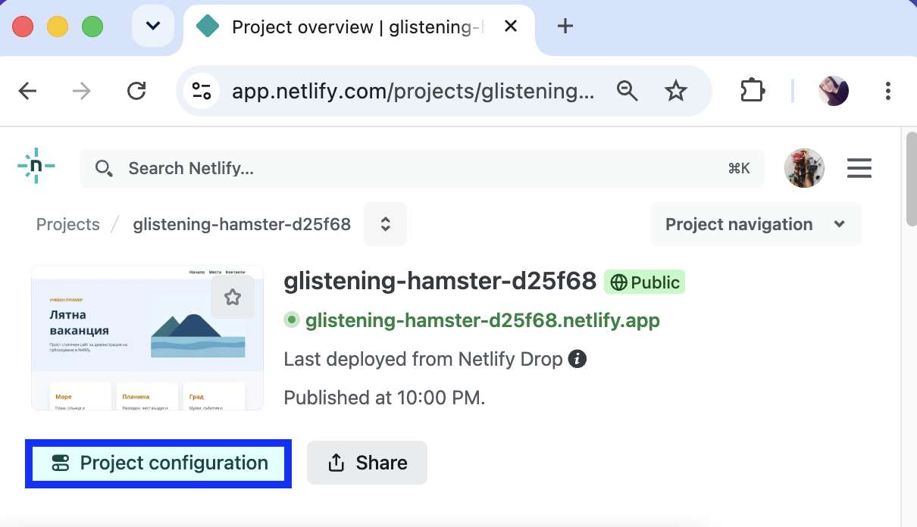
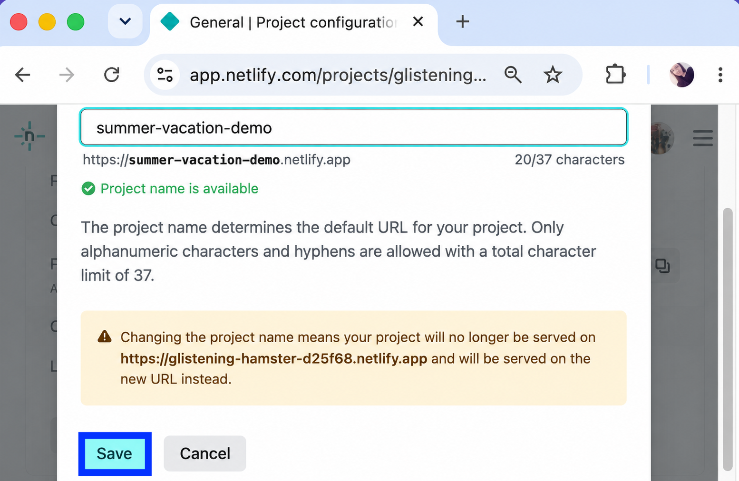
Публикуване на уеб сайт (2)
Кликаме върху [Project configuration] → [Change project name]
Променяме името на уеб сайта и кликаме върху [Save]

Slide 28
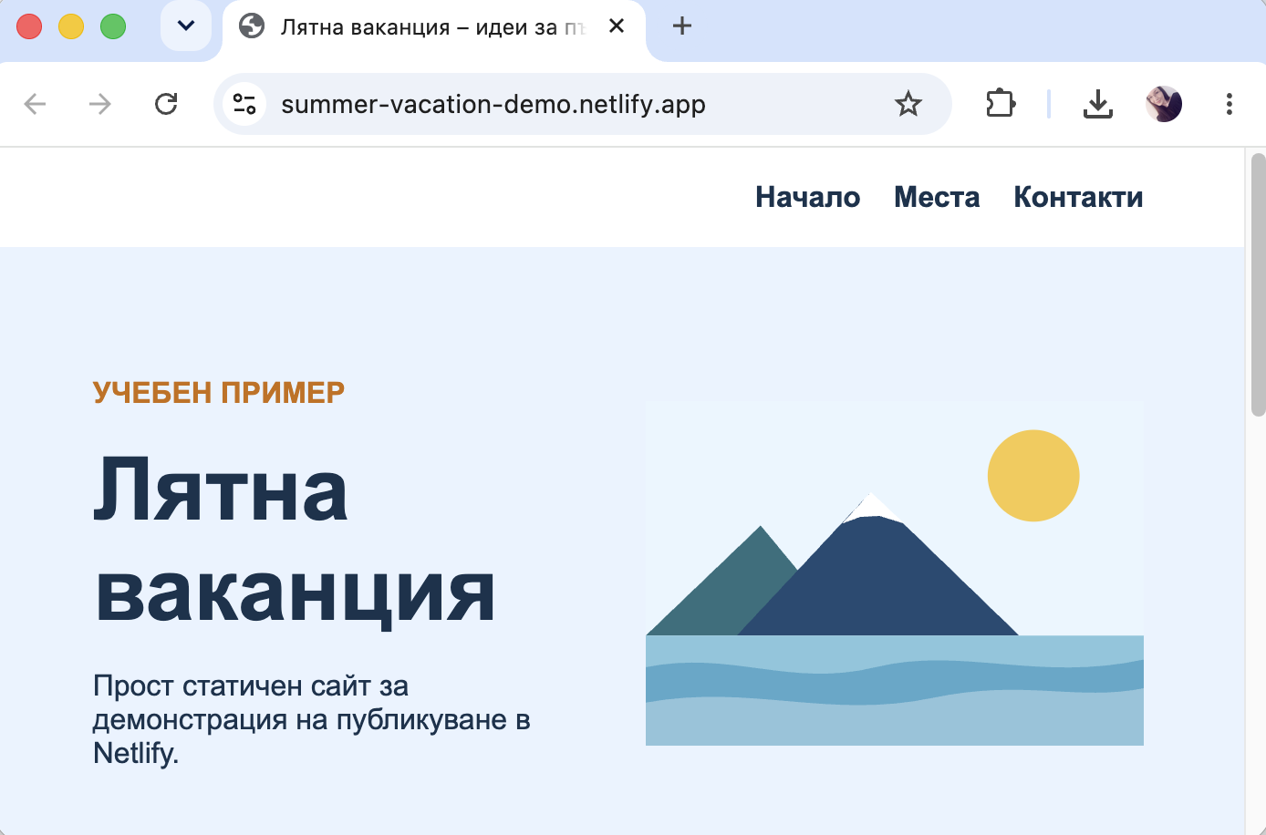
Проверка на публикувания уеб сайт
Отваряме публичния URL адрес – summer-vacation-demo.netlify.app
Проверяваме оформлението, изображенията и навигацията

Slide 29
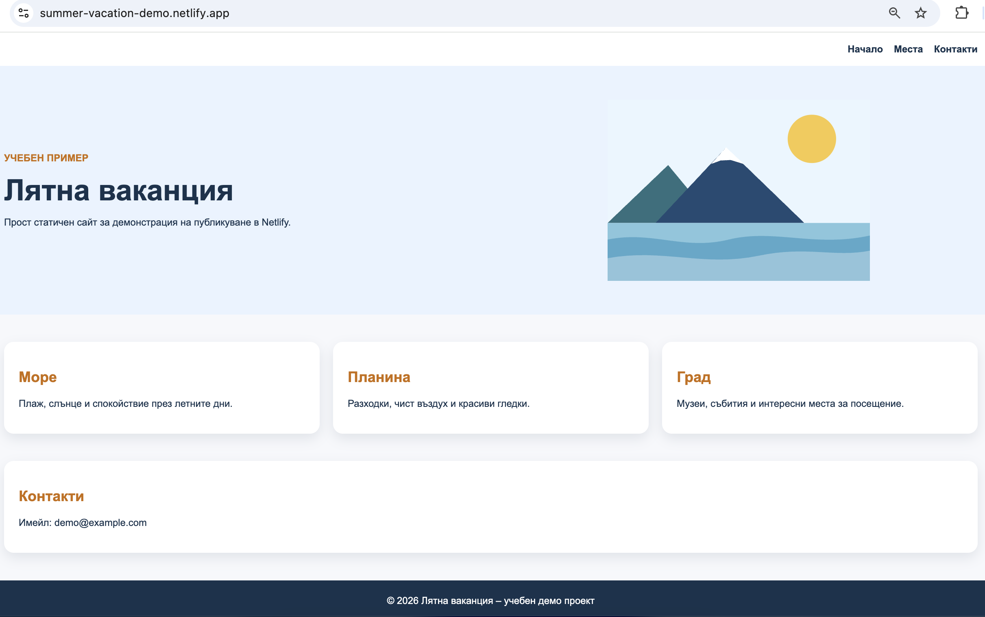
Резултат

Slide 30
Обобщение
Публикуването прави уеб сайта достъпен чрез публичен URL адрес
Netlify може да се използва за публикуване на статични уеб сайтове
SEO подобрява структурата и откриваемостта на уеб сайта
Ранжирането определя реда на резултатите при търсене
RSS се използва за разпространение на ново съдържание
Анализът помага за оценка и последващо подобряване на уеб сайта
Notes:
30

Slide 31
Въпроси?
Проект "Отворено учебно съдържание по програмиране и ИТ", СофтУни Фондация (лиценз CC-BY-NC-SA)
Notes:
31

Slide 32


Лиценз
Този курс (презентации, примери, демонстрационен код, упражнения, домашни, видео и други активи) представлява свободно учебно съдържание и се разпространява под свободен лиценз CC-BY-NC-SA
Проект "Отворено учебно съдържание по програмиране и ИТ" към Фондация "Софтуерен университет":
https://github.com/BG-IT-Edu
Notes:
32

